Slide 1
ÔN TẬP CHƯƠNG 1
Giáo viên: Nguyễn Thị Lê

Slide 2
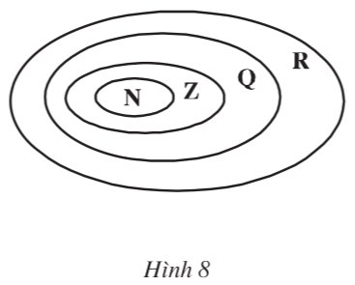
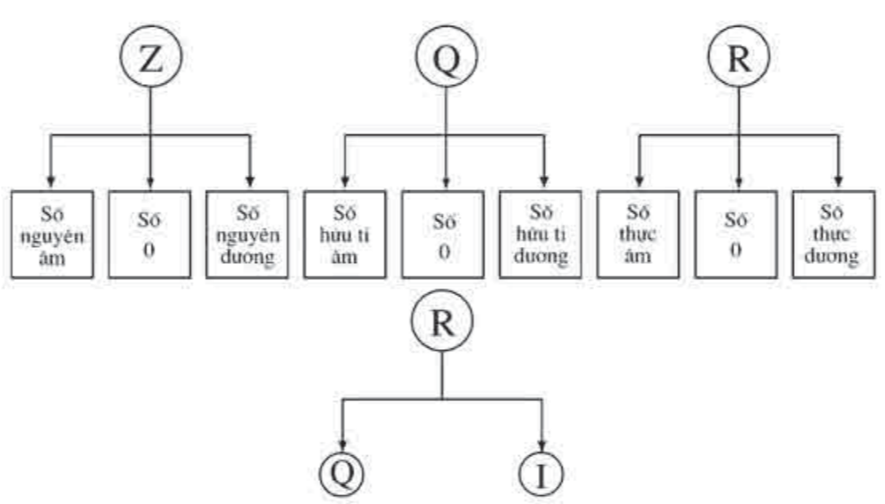
A. Lý thuyết
1. Quan hệ giữa các tập hợp N,Z,Q,R

Slide 3




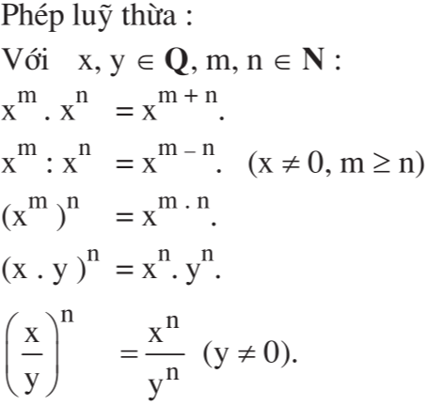
2. Các phép toán trong Q

Slide 4
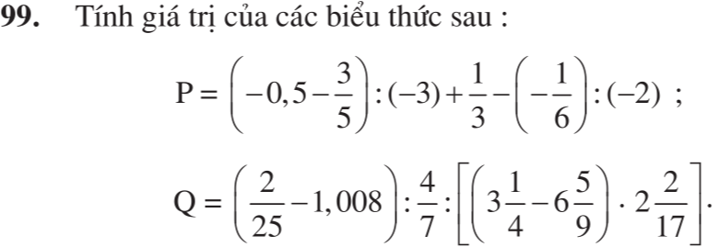
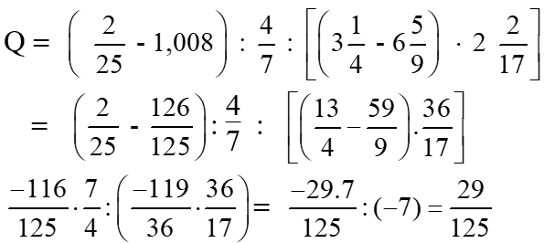

Slide 5

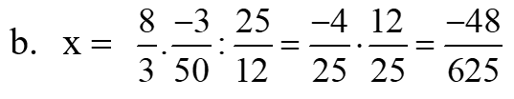
Bài 133/ 22 sbt: Tìm x
a. x : - 2,14 = - 3,12 : 1,2
b. 2 : x = 2 : ( - 0,06)
Giải

Slide 6
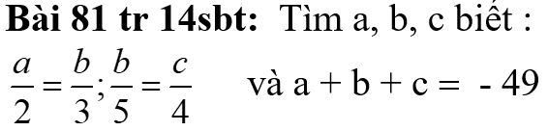



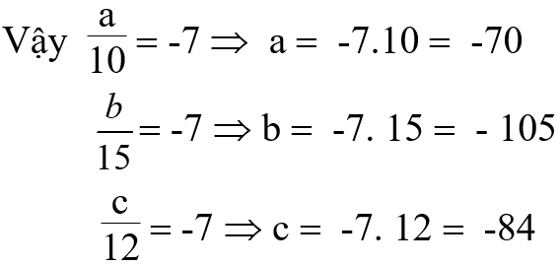
Giải
;

Slide 7
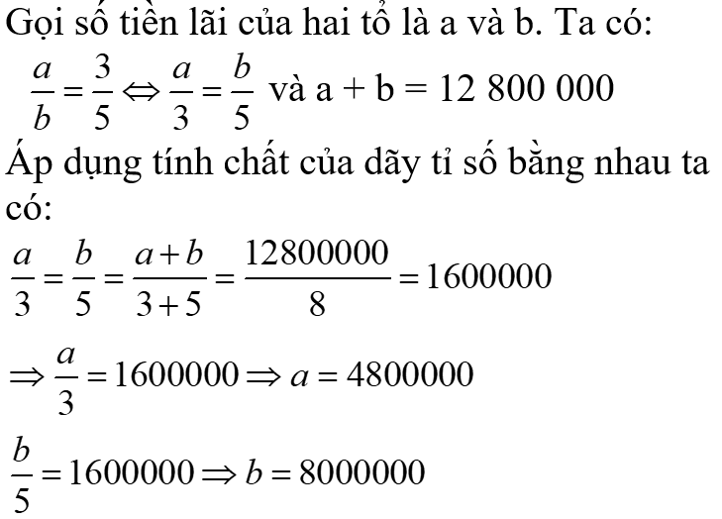
Giải
;
Vậy hai tổ được chia số lãi lần lượt là: 4800000 đồng; 8000000 đồng.

Slide 8
Chương II: Hàm số đồ thị Đại lượng tỉ lệ thuận
Giáo viên: Nguyễn Thị Lê

Slide 9

Định nghĩa
?1:
Quãng đường đi được S ( km ) theo thời gian t ( h) và vận tốc v = 15 km /h tính theo công thức nào ?
Khối lượng m (kg) theo V (m³) và D (kg / m³) tính theo công thức nào ?
Giải
a. S = 15 t
b. m = D . V ⇒ m = 7800V

Slide 10

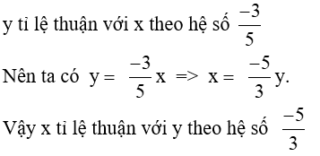
Giải

Slide 11
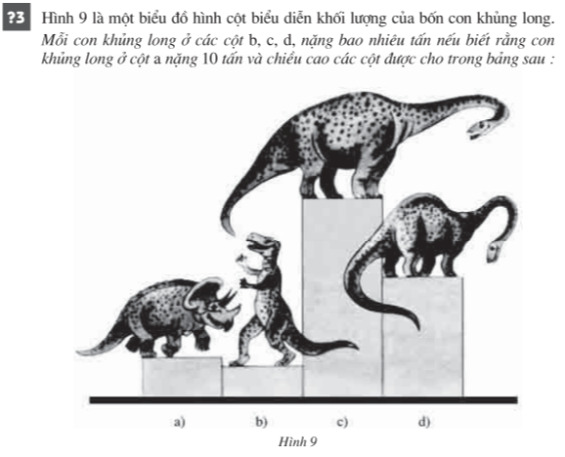

Giải
Khối lượng của các khủng long ở các cột b, c, d lần lượt là: 8tấn, 50tấn, 30tấn.

Slide 12
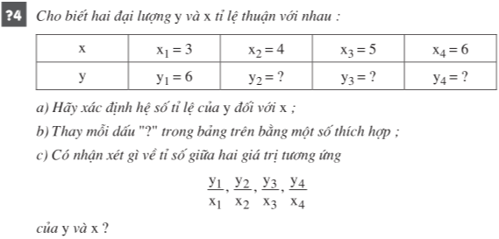
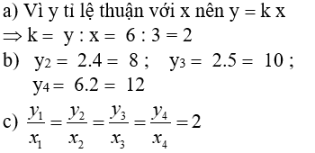
Tính chất
Giải

Slide 13
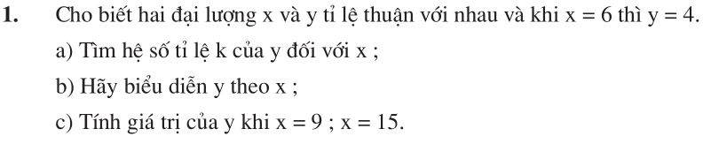
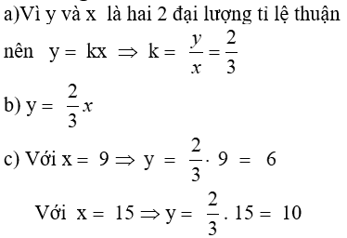
Giải

